Slide 1

TẬP LÀM VĂN
Nghe – kể: Dại gì mà đổi

Slide 2
Thứ sáu ngày 1 tháng 10 năm 2021
Tập làm văn
Nghe – kể: Dại gì mà đổi

Slide 3

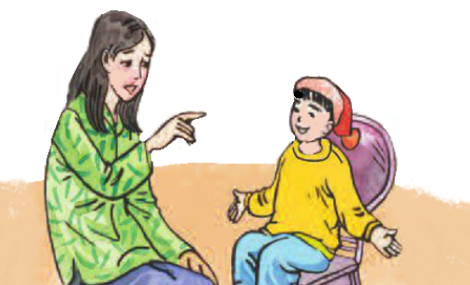
Dại gì mà đổi
1
Nghe và kể lại câu chuyện
Dại gì mà đổi.

Slide 4

Trả lời câu hỏi :
Vì sao mẹ dọa đổi cậu bé?
1
Cậu bé trả lời mẹ như thế nào ?
2
Vì sao cậu bé nghĩ như vậy ?
3

Slide 5
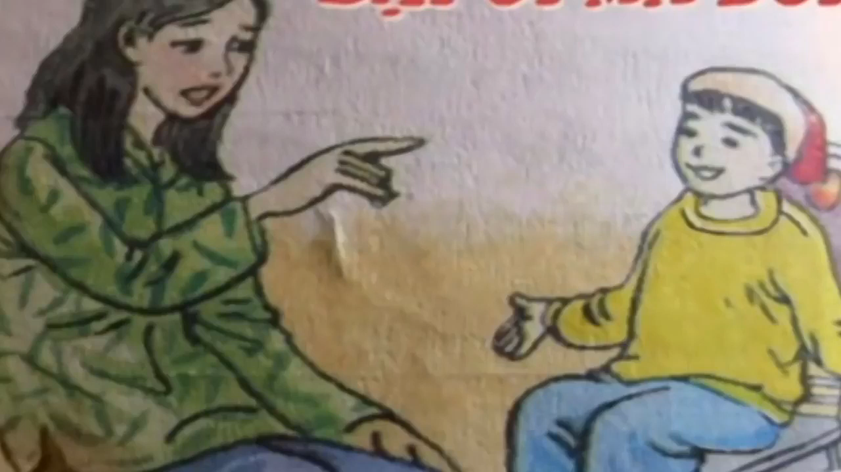

Slide 6

Trả lời câu hỏi :
Vì sao mẹ dọa đổi cậu bé?
1
Cậu bé trả lời mẹ như thế nào ?
2
Vì sao cậu bé nghĩ như vậy ?
3

Slide 7
Trả lời câu hỏi :
Vì sao mẹ dọa đổi cậu bé?
1
Vì cậu bé rất nghịch ngợm.

Slide 8
Trả lời câu hỏi :
Cậu bé trả lời mẹ như thế nào ?
2
Cậu bé nói: “Mẹ sẽ chẳng đổi được đâu”

Slide 9
Trả lời câu hỏi :
Vì sao cậu bé nghĩ như vậy ?
3
Vì cậu bé cho rằng không ai muốn đổi một đứa con ngoan lấy một đứa con nghịch ngợm.

Slide 10
Dại gì mà đổi
1
Kể lại câu chuyện.
Cậu bé trả lời mẹ như thế nào ?
Vì sao cậu bé nghĩ như vậy ?
Vì sao mẹ dọa đổi cậu bé?
1
2
3

Slide 11
SẮM VAI KỂ LẠI CÂU CHUYỆN: DẠI GÌ MÀ ĐỔI
Nhân vật người dẫn chuyện
Nhân vật cậu bé.
Nhân vật người mẹ.

Slide 12
Câu chuyện Dại gì mà đổi vui ở điểm nào ?
Truyện vui ở chỗ một cậu bé 4 tuổi đã biết là chẳng ai muốn đổi một đứa con ngoan lấy một đứa con nghịch ngợm.

Slide 13
Con rút ra được bài học gì qua câu chuyện vui Dại gì mà đổi ?
Phải biết ngoan ngoãn, vâng lời cha mẹ để cha mẹ không buồn vì chúng ta.

Slide 14
TIẾT HỌC KẾT THÚC
CẢM ƠN CẢ LỚP

